Slide 1


ППМИ-2018
НОВГОРОДСКАЯ ОБЛАСТЬ 2018г.

Slide 2

ППМИ-2018. План-график реализации
Принятие решений Администраций поселений о намерении участвовать в Проекте до…
Собрания населения с..по..
Обучающие тренинги по заполнению завки и работе с ИСУ ППМИ …
Подача электронных конкурсных заявок с…по…
Проверка МСР, доработка МО конкурсных заявок…
Прием оригиналов конкурсных заявок…
Период собраний населения | Период завершения загрузки заявок в режиме online
… | …
АДМИНИСТРАЦИЯ ГУБЕРНАТОРА НОВГОРОДСКОЙ ОБЛАСТИ
Notes:
2

Slide 3
Требования, предъявляемые к собранию населения
ППМИ
АДМИНИСТРАЦИЯ ГУБЕРНАТОРА НОВГОРОДСКОЙ ОБЛАСТИ
Notes:
3

Slide 4
Обсуждение вопросов местного значения
Конкурсы ПОСЕЛЕНИЙ, РАЙОНОВ
Определение вопроса на населенный пункт
Собрание граждан
Конференция
Опрос граждан
Ст. 30
№ 131-ФЗ
Ст. 30
№ 131-ФЗ
Ст. 30
№ 131-ФЗ
Ст. 31
№ 131-ФЗ
Ст. 29
№ 131-ФЗ
Ст. 31
№ 131-ФЗ
Ст. 29
№ 131-ФЗ
Ст. 29
№ 131-ФЗ
Порядок назначения и проведения определяются
уставом МО и (или) нормативными правовыми
актами представительного органа МО
П. 5 ст.29
П. 2 ст.30
П. 4 ст. 31
АДМИНИСТРАЦИЯ ГУБЕРНАТОРА НОВГОРОДСКОЙ ОБЛАСТИ
Notes:
4

Slide 5
Обсуждение вопросов местного значения
Конкурсы городов, МО с учетом СТН
Определение вопроса на целевую группу
Устав,
Положение
Устав,
Положение
СТ. 29
№131-ФЗ,
устав
Жилищный кодекс
РФ, устав
АДМИНИСТРАЦИЯ ГУБЕРНАТОРА НОВГОРОДСКОЙ ОБЛАСТИ
Notes:
5

Slide 6
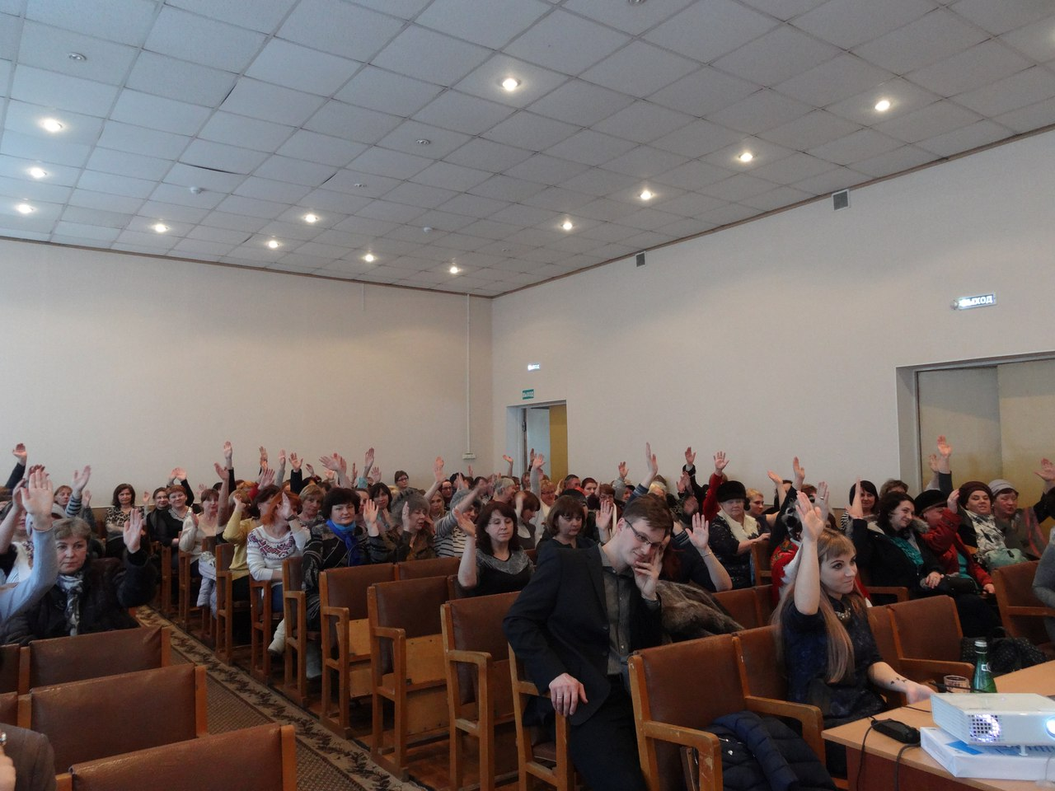
Обсуждение вопросов местного значения
Выбор актуальной проблемы
Выбор актуальной проблемы
Выбор актуальной проблемы
Выбор актуальной проблемы
1
Выбор актуальной проблемы
2
Определение формы участия населения, в том
числе размер своего финансового вклада
Выбор актуальной проблемы
Выбор актуальной проблемы
Выбор актуальной проблемы
3
Выбор актуальной проблемы
Протокол
Регистрационные списки участников
ФОРМИРОВАНИЕ
КОНКУРСНОЙ
ЗАЯВКИ
Фото/видео мероприятия
Отчет консультанта Проекта
АДМИНИСТРАЦИЯ ГУБЕРНАТОРА НОВГОРОДСКОЙ ОБЛАСТИ
Notes:
6

Slide 7
Собрание граждан (представителей, если это предусмотрено Положением)
Положение о собраниях, конференциях граждан
Справка о численности населения, обладающего избирательным правом
Решение представительного органа МО о проведении собрания
Обнародованное объявление о проведении собрания
Предварительные мероприятия:
  Протоколы
  Регистрационные списки участников
  Фото/видео
Листы заочного голосования, если это предусмотрено Положением
АДМИНИСТРАЦИЯ ГУБЕРНАТОРА НОВГОРОДСКОЙ ОБЛАСТИ
Notes:
7

Slide 8
Конференция
Положение о собраниях, конференциях граждан
Справка о численности населения, обладающего избирательным правом
Решение представительного органа МО о проведении конференции
Обнародованное объявление о проведении конференции
Предварительные мероприятия по выбору делегатов:
  Протоколы
  Регистрационные списки участников
  Фото/видео
  Норма представительства (квота)
Листы заочного голосования, если это предусмотрено Положением
АДМИНИСТРАЦИЯ ГУБЕРНАТОРА НОВГОРОДСКОЙ ОБЛАСТИ
Notes:
8

Slide 9
Опрос граждан
Устав МО или нормативный правовой акт представительного органа МО
Решение о назначении опроса:
  Дата и сроки проведения опроса
  Формулировка вопросов, предлагаемых для проведения опроса
  Методика проведения опроса
  Методика проведения опроса
  Форма опросного листа
  Min численность жителей МО, участвующих в опросе
Решение об утверждении итогов опроса
АДМИНИСТРАЦИЯ ГУБЕРНАТОРА НОВГОРОДСКОЙ ОБЛАСТИ
Notes:
9

Slide 10
Собрание целевой группы
Устав, Положение целевой группы
Справка о численности целевой группы
Уставом предусмотрено полномочие по решению вопросов местного значения
Определены границы территории влияния
АДМИНИСТРАЦИЯ ГУБЕРНАТОРА НОВГОРОДСКОЙ ОБЛАСТИ
Notes:
10

Slide 11
Из Положения о собраниях, конференциях N-ного муниципального образования
Допускается собрание считать правомочным, если в нем
приняло участие менее 25% граждан, проживающих на
данной территории и обладающих правом участия в собрании,
при условии последующей поддержки решения собрания
отсутствующими на нем гражданами, оформленной
подписным листом. При этом общий процент поддержки
данного решения должен составлять не менее 50 процентов от
числа граждан, проживающих на данной территории и
обладающих правом участия в собрании.
Если гражданин по состоянию здоровья не может принять
участие в собрании, конференции, он вправе в письменной
форме высказать свое мнение. В этом случае гражданин
считается присутствующим на собрании, конференции и его
голос вносится в протокол собрания, конференции.
АДМИНИСТРАЦИЯ ГУБЕРНАТОРА НОВГОРОДСКОЙ ОБЛАСТИ
Notes:
11

Slide 12
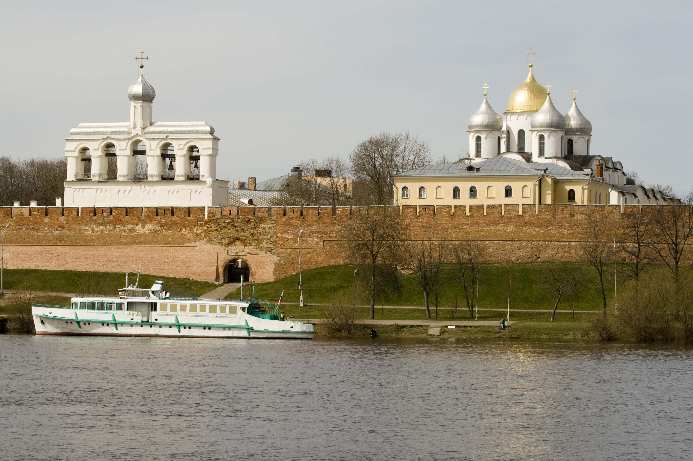
Спасибо за внимание!
АДМИНИСТРАЦИЯ ГУБЕРНАТОРА НОВГОРОДСКОЙ ОБЛАСТИ
Notes:
12

